Slide 1
第六单元 圆
扇形的认识
苏教版 数学 五年级 下册
WWW.PPT818.COM

Slide 2
1.认识扇形和扇形的特征，知道扇形各部分的名称，了解圆心角决定同一圆中扇形的大小。
2.通过观察、比较,体会扇形是圆形的一部分；积累学习图形特征的基本经验，培养观察、比较、综合等能力，进一步发展空间观念。
【重点】认识扇形和扇形的特征。
【难点】理解扇形和圆之间的关系。

Slide 3
你知道这是什么形状吗？

Slide 4
3
观察各圆中的涂色部分，说说它们的共同特点。
它们都是由圆的两条半径和一段曲线围成的。

Slide 5
3
观察各圆中的涂色部分，说说它们的共同特点。
它们都有一个角，角的顶点在圆心。

Slide 6
3
观察各圆中的涂色部分，说说它们的共同特点。
上面各圆中的涂色部分都是扇形。

Slide 7
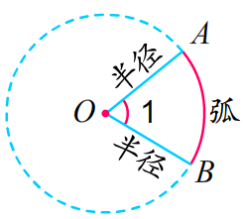
3
右图中A、B两点之间的曲线是弧，它是圆的一部分。
像图中∠1那样，顶点在圆心的角叫做圆心角。
同一个圆中，扇形的大小与什么有关？
在同一个圆中个，多画几个扇形比一比。

Slide 8
1
下面各圆中的涂色部分，哪些是扇形？为什么？
扇形
扇形
因为它们都是由圆的两条半径和弧围成，并且都是以圆心为顶点。

Slide 9
下面扇形的圆心角各是什么角，分别是多少度？
2
120
直角
平角
钝角

Slide 10
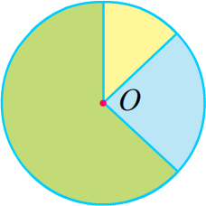
一个圆被分成了三部分（如右图）。你能比较这三个扇形的大小吗？
3
最小
最大

Slide 11
1.扇形是由两条半径和弧围成的图形。
2.顶点在圆心上的角叫作圆心角。
3.同一个圆中的扇形，圆心角大扇形就大，圆心角小扇形就小，所以圆心角的大小决定扇形的大小。

Slide 12
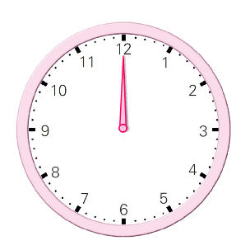
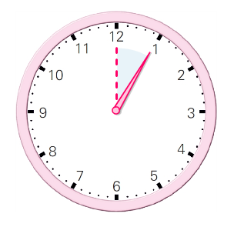
在钟面上分别表示分针从12起，走5分钟、15分钟和30分钟所经过的部分。
1

Slide 13
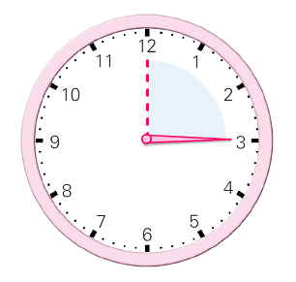
在钟面上分别表示分针从12起，走5分钟、15分钟和30分钟所经过的部分。
1

Slide 14
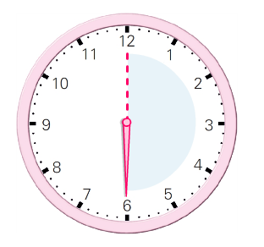
在钟面上分别表示分针从12起，走5分钟、15分钟和30分钟所经过的部分。
1

Slide 15
在钟面上分别表示分针从12起，走5分钟、15分钟和30分钟所经过的部分。
1
分针从12起所经过的部分都可以看作什么图形？
都可以看作扇形。

Slide 16
2
每个圆里的涂色部分和空白部分都可以看作什么图形？
每个圆里的涂色部分和空白部分都可以看作是扇形。

Slide 17
2
每个圆里的涂色部分和空白部分都可以看作什么图形？
这些图形各占圆的几分之几？
1
3
5
3
5
8

Slide 18
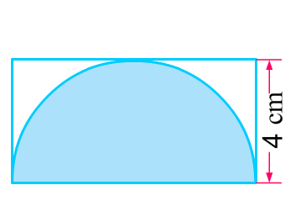
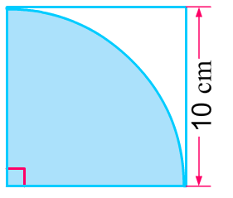
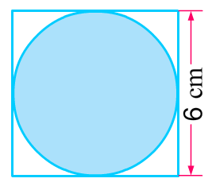
3
圆的直径是
（ ）cm
半圆的直径是
（ ）cm
扇形的半径是
（ ）cm
6
8
10

Slide 19
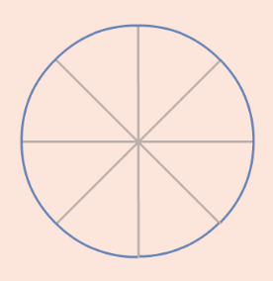
按下面的步骤画一画、涂一涂，能得到一个美丽的图案。
4
画4条直径，把圆平均分成8份。
以圆中的8条半径为直径画8个小圆。
涂上自己喜欢的颜色。
先照样子试着画一画，再想想你还能设计出怎样的图案，画好后与同学交流。

